Slide 1
Diamond game

Slide 2

Nhóm
Lương Tiến Thịnh
Võ Tấn Phúc
Nguyễn Đức Thắng
Hồ Quang Trường

Slide 3
I. GIỚI THIỆU

Slide 4

Mô tả ứng dụng:
Ứng dụng tên là Diamond Game
Ứng dụng là trò chơi giải trí nhằm rèn luyện tư duy logic, kích thích tư duy sáng tạo cũng như có thể tăng cương trí nhớ để có thể giải quyết các cấp độ khó. Phù hợp cho người chơi từ 5 tuổi trở lên.
Ứng dụng “Diamond Game” có chế dộ chơi online giúp người dùng có thể kết nối đến những người chơi khác qua những chế độ chơi kịch tính, hấp dẫn. ”Diamond Game” cũng có thể chơi offline nếu người dùng không có kết nối với internet.

Slide 5
2. Mô tả ứng dụng:
Diamond Game cung cấp một trải nghiệm giải trí thú vị và thú vị. Việc chơi game này giúp người chơi thoát khỏi cuộc sống hằng ngày và giảm bớt căng thẳng, lo lắng và stress. Hình ảnh màu sắc tươi sáng, âm thanh vui nhộn cùng với gameplay thú vị giúp người chơi tạo ra một trạng thái thư giãn và hạnh phúc.
Diamond Game yêu cầu người chơi suy nghĩ và lập kế hoạch để giải quyết các câu đố. Người chơi phải sắp xếp các viên kim cương một cách thông minh và tìm ra cách khéo léo để xóa các mức độ khó khăn. Điều này kích thích trí tuệ, tư duy logic và khả năng xử lý vấn đề của người chơi.
Trong Diamond Game, người chơi phải hoàn thành các mục tiêu cụ thể trong mỗi cấp độ. Khi hoàn thành một cấp độ khó, người chơi sẽ cảm thấy hài lòng và thành công. Cảm giác này tạo ra một động lực mạnh mẽ để tiếp tục chơi và đạt được những thành công tiếp theo.
Diamond Game cung cấp tính năng tương tác xã hội, cho phép người chơi kết nối và cạnh tranh với bạn bè thông qua việc chia sẻ điểm số và mời chơi. Điều này tạo ra một khía cạnh xã hội trong trò chơi và thúc đẩy sự giao tiếp và tương tác giữa người chơi.
Diamond Game có cấu trúc các mức độ giới hạn thời gian, thúc đẩy người chơi phải quản lý thời gian một cách hiệu quả để hoàn thành mục tiêu trong thời gian quy định. Điều này giúp người chơi phát triển kỹ năng quản lý thời gian và cải thiện khả năng phân chia thời gian cho các nhiệm vụ khác trong cuộc sống hàng ngày

Slide 6
II. Thiết kế và mô tả ứng dụng

Slide 7
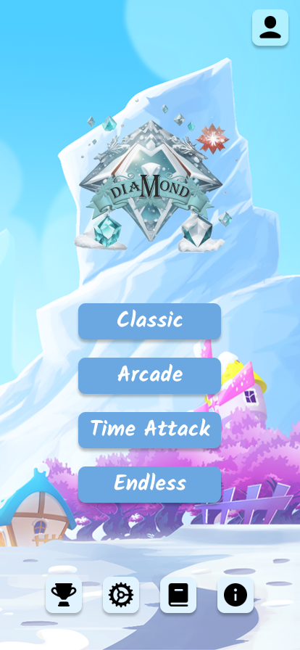
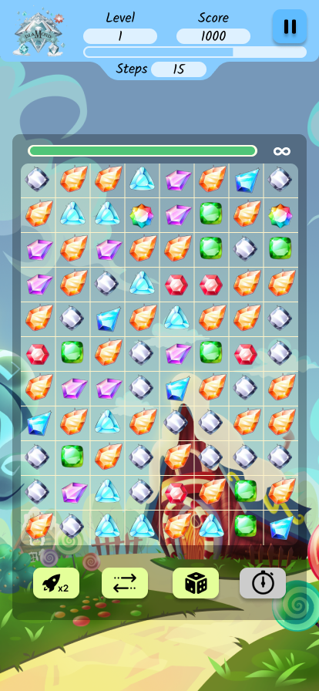
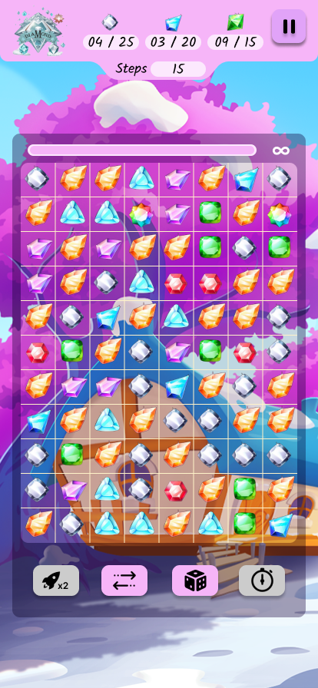
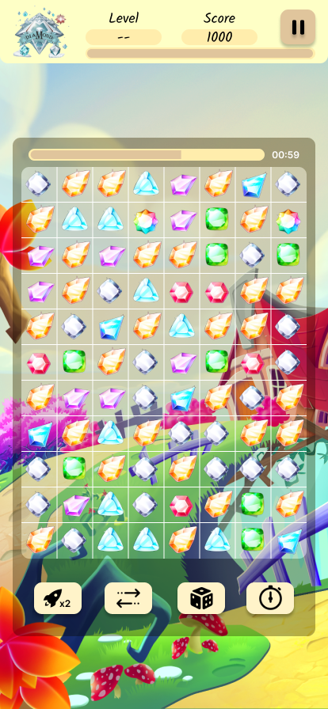
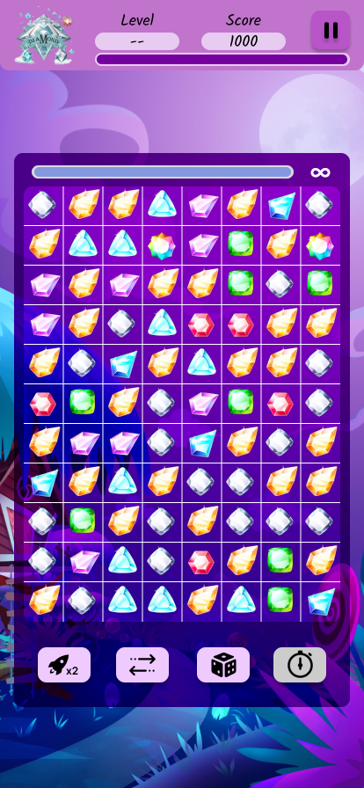
Ứng dụng Diamond Game bao gồm 5 màn hình chính và nhiều màn hình phụ, mỗi màn hình đều có chức năng riêng của nó, chúng được liên kết với nhau và có thể điều hướng qua lại một cách dễ dàng.

Slide 8
1. Màn hình Home
User: nơi để đăng nhập, đăng ký và đăng xuất
Logo của ứng dụng
Game Mode: gồm 4 chế độ Classic, Arcade, Time-Attack, Endless
Các hỗ trợ: Rank, Setting, Guide, About Us

Slide 9
1. Màn hình Game: Classic Mode
Level, Score, Steps: Hiển thị cấp độ, số lần di chuyển còn lại và điểm hiện tại của màn chơi
Pause: Tạm dừng hoặc thoát chế độ chơi
Game User Interface: Hiển thị bảng chứa các Item cho phép người dùng thao tác
TimeLine, Increase Time: không hỗ trợ trong chế độ chơi này
Score x2, Random special diamond, Swap Diamond: các spell của người chơi

Slide 10
2. Màn hình Game: Arcade Mode
Mission, Steps: Hiển thị nhiệm vụ, số lần di chuyển còn lại của màn chơi
Pause: Tạm dừng hoặc thoát chế độ chơi
Game User Interface: Hiển thị bảng chứa các Item cho phép người dùng thao tác
Score x2, TimeLine, Increase Time: không hỗ trợ trong chế độ chơi này
Score x2, Random special diamond, Swap Diamond: các spell của người chơi

Slide 11
3. Màn hình Game: Time-Attack Mode
Score: Hiển thị điểm hiện tại của màn chơi
Pause: Tạm dừng hoặc thoát chế độ chơi
Game User Interface: Hiển thị bảng chứa các Item cho phép người dùng thao tác
TimeLine, Level: không hỗ trợ trong chế độ chơi này
Score x2, Random special diamond, Swap Diamond, Increase Time : các spell của người chơi

Slide 12
4. Màn hình Game: EndLess Mode
Score: Hiển thị điểm hiện tại của màn chơi
Pause: Tạm dừng hoặc thoát chế độ chơi
Game User Interface: Hiển thị bảng chứa các Item cho phép người dùng thao tác
TimeLine, Increase Time, Level: không hỗ trợ trong chế độ chơi này
Score x2, Random special diamond, Swap Diamond: các spell của người chơi

Slide 13
IIi. Thiết kế DataBase

Slide 14
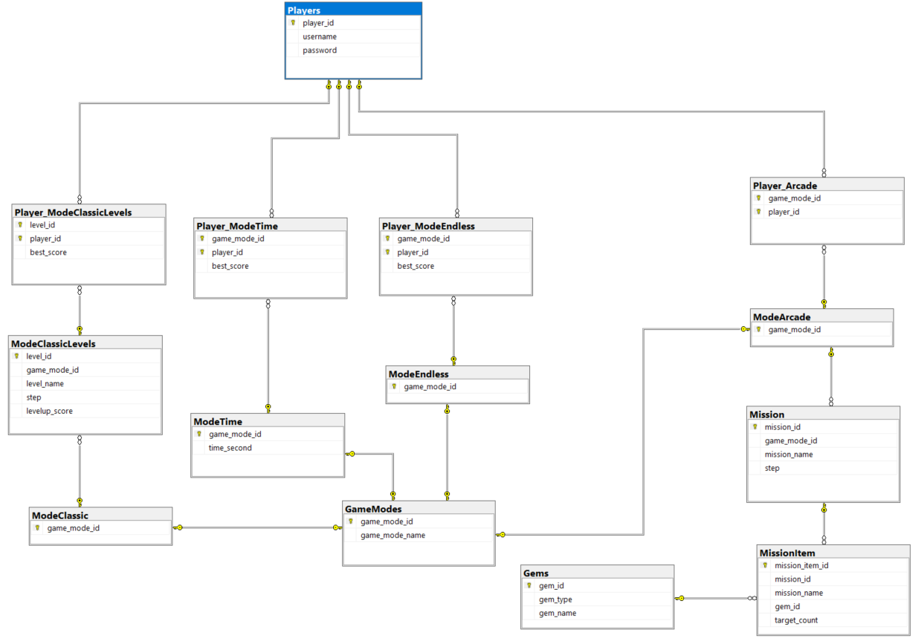
1. Cấu trúc cơ sở dữ liệu:

Slide 15
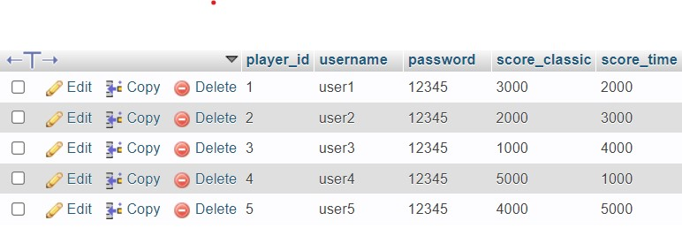
2. Bảng dữ liệu:

Slide 16
IV. TestCase cho ứng dụng

Slide 17
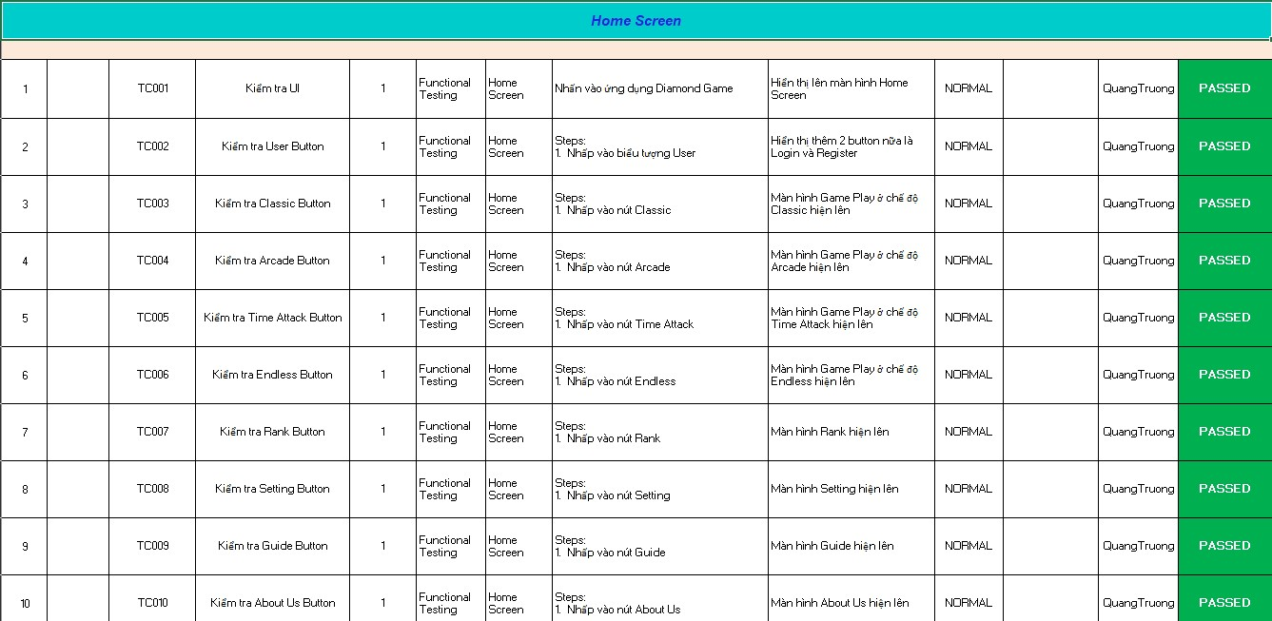
1. Testcase: Home Screen

Slide 18
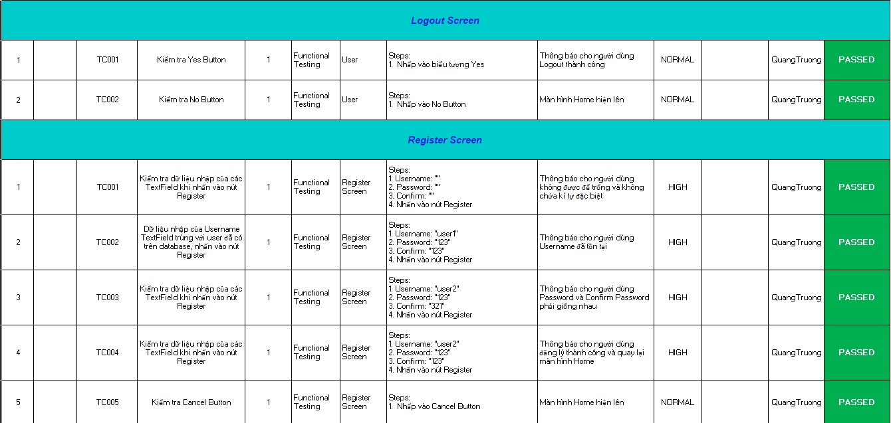
2. Testcase: Logout và Register Screen

Slide 19
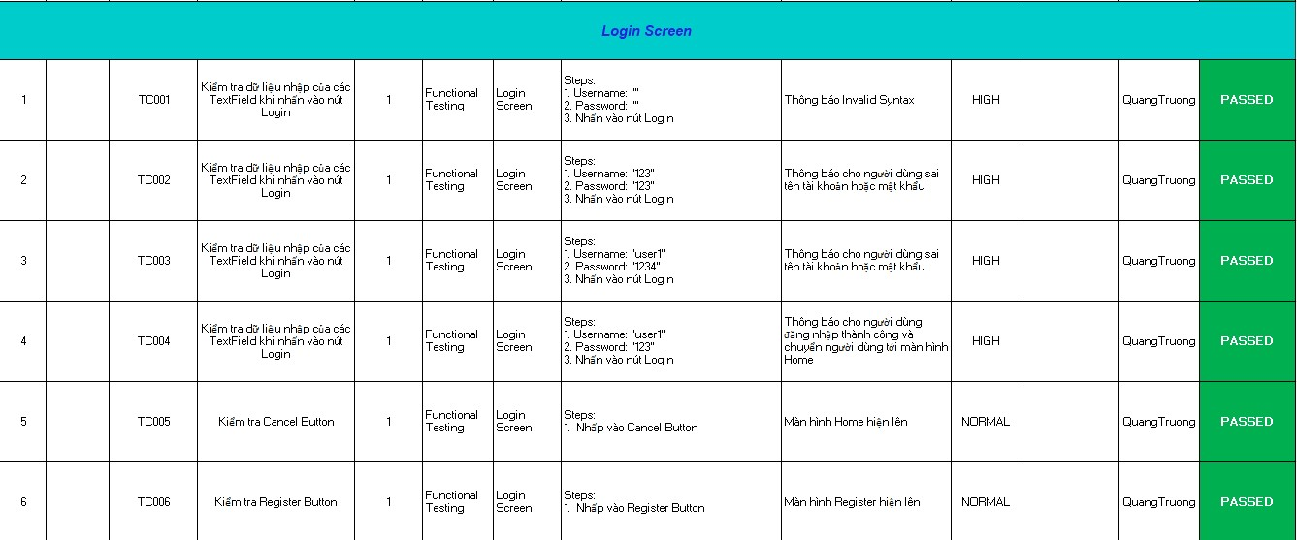
3. Testcase: Login Screen

Slide 20
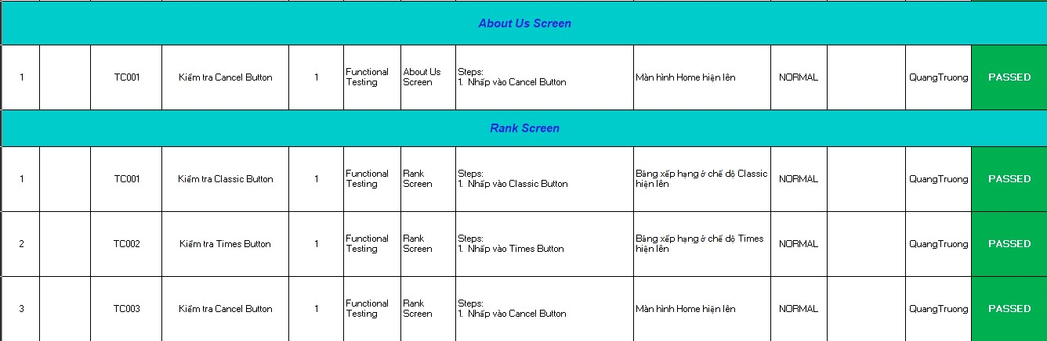
4. Testcase: About Us và Rank Screen

Slide 21
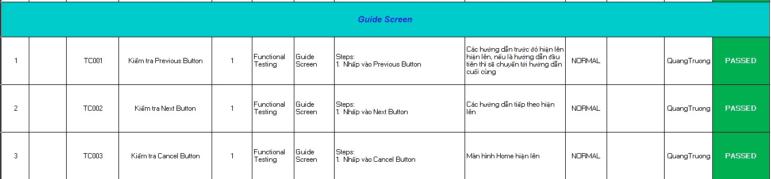
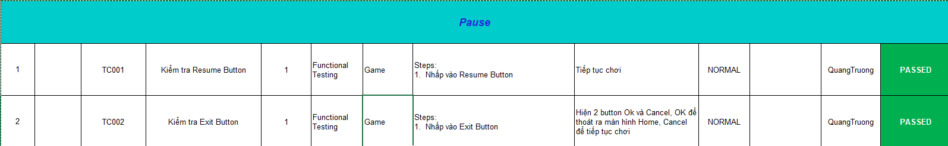
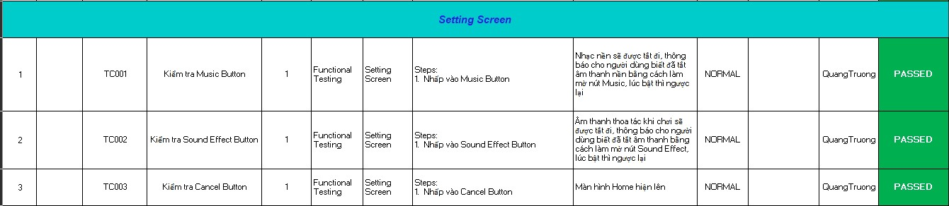
4. Testcase: Guide, Login và Pause Screen

Slide 22
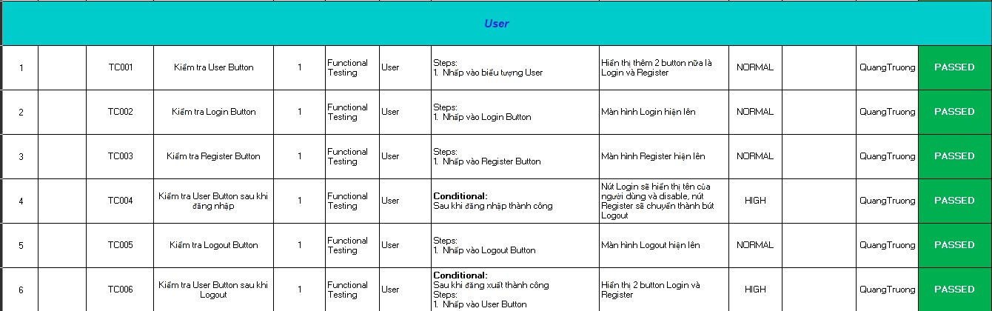
5. Testcase: User

Slide 23
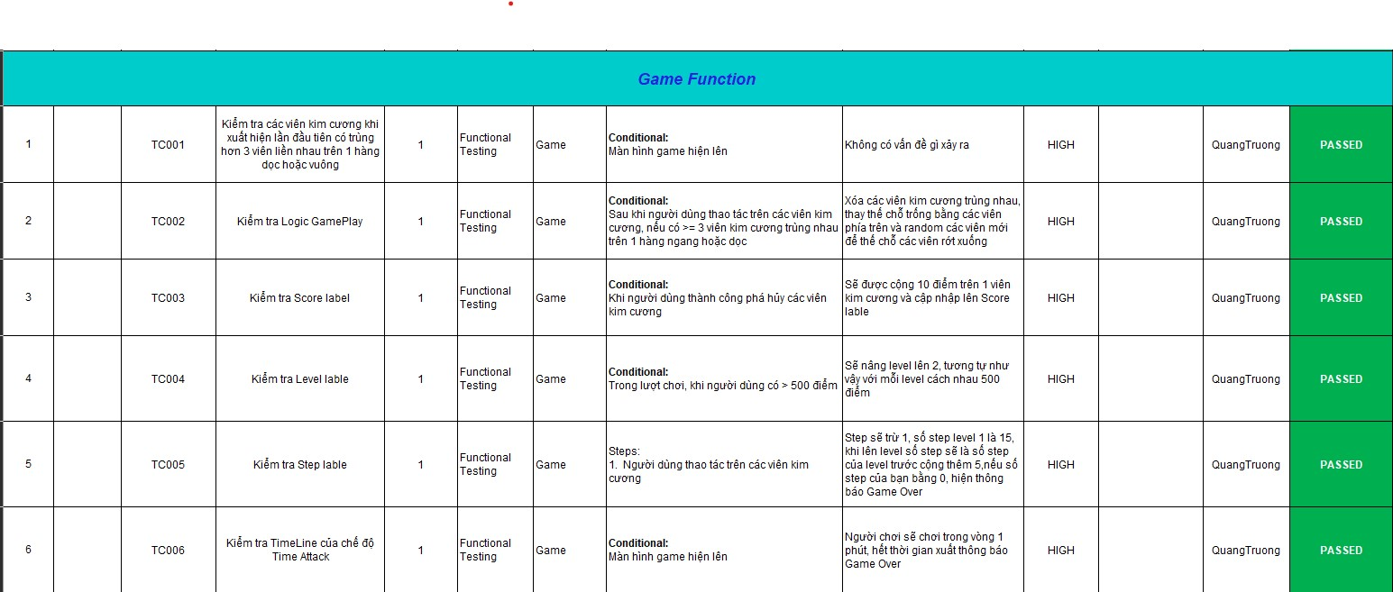
6. Testcase: Logic Gameplay và Gameplay Screen

Slide 24
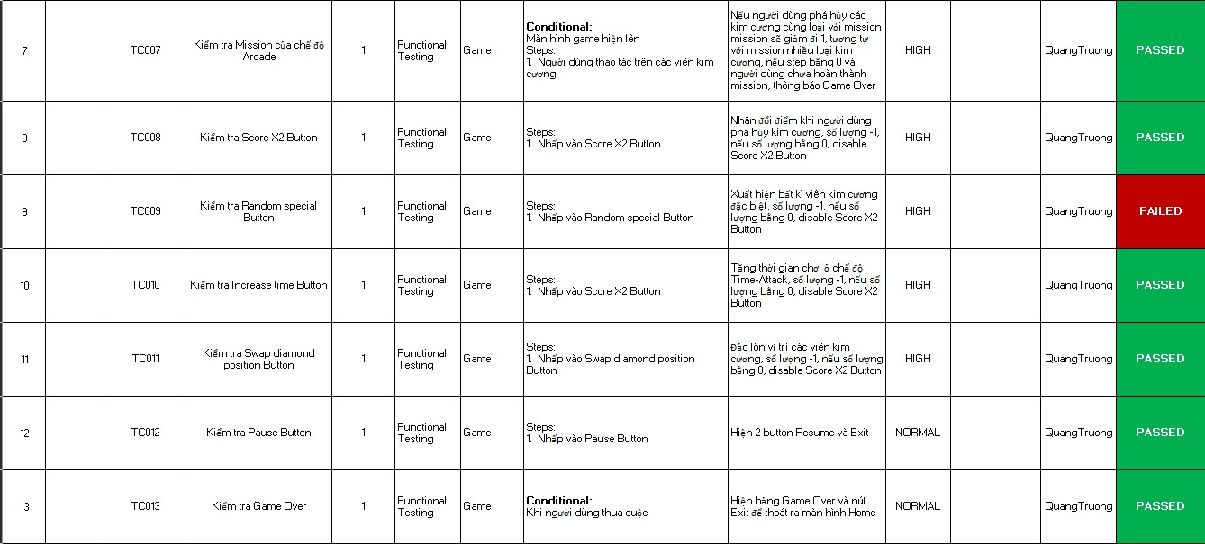

Slide 25
V. Tổng kết

Slide 26
1. Những việc đã làm được:
SRS, SDS, test case, thiết kế giao diện,
Giao diện giống với thiết kế
Xây dựng cơ sở dữ liệu
Xây dựng thuật toán cho trò chơi

Slide 27
2. Những việc chưa làm được:
Tuy dự án đã đạt được những thành công nhất định, nhưng còn một số chức năng quan trọng chưa được triển khai
Chưa làm đươc các viên kim cương đặc biệt
Chưa làm được hiệu ứng khi kéo, thả các viên kim cương
Chưa làm được cơ sở dữ liệu

Slide 28


Thank you
Nhóm

